Slide 1
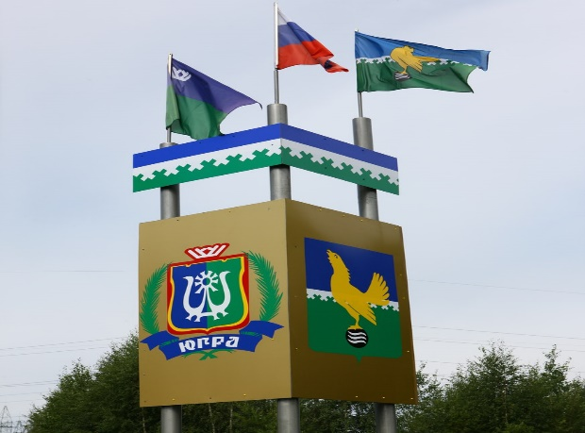
РОУД ШОУ объектов недвижимости для субъектов МСП и самозанятых граждан
МКУ «Администрация города Пыть-Яха»

Slide 2
Нежилое строение
Адрес: Ханты-Мансийский автономный округ - Югра, г. Пыть-Ях, 3 мкр. "Кедровый", дом 34а, корпус 1, помещение 5
Кадастровый номер 86:15:0101021:4332,
Площадь 73,1 кв.м.
Координаты: 60.750558; 72.783777
Обращаться: Управление по муниципальному имуществу (каб.404), 1 мкр. «Центральный», д. 18а, г. Пыть-Ях, ХМАО-Югра, 628380
Телефон: 8 (3463) 46-55-68, 46-55-16
Адрес сайта: https://adm.gov86.org/
E-mail: ymi@gov86.org
Канал прямой связи: https://adm.gov86.org/399/591/2526/

Slide 3
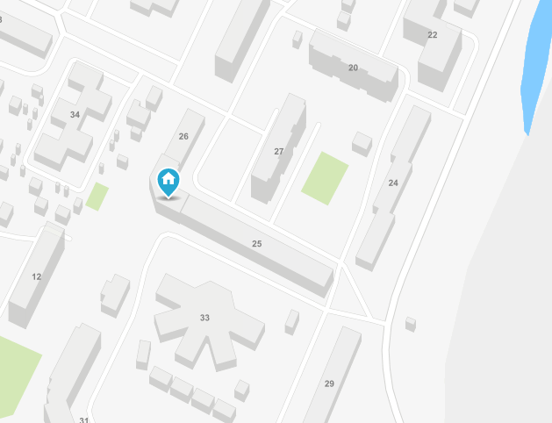
Нежилое помещение
Кадастровый номер 86:15:0101023:72,
Площадь 310,0 кв.м.
Координаты: 60.74817; 72.794507
Адрес: Ханты-Мансийский автономный округ - Югра, г. Пыть-Ях, 5 мкр. «Солнечный» д. 25А
Обращаться: Управление по муниципальному имуществу (каб.404), 1 мкр. «Центральный», д. 18а, г. Пыть-Ях, ХМАО-Югра, 628380
Телефон: 8 (3463) 46-55-68, 46-55-16
Адрес сайта: https://adm.gov86.org/
E-mail: ymi@gov86.org
Канал прямой связи: https://adm.gov86.org/399/591/2526/

Slide 4
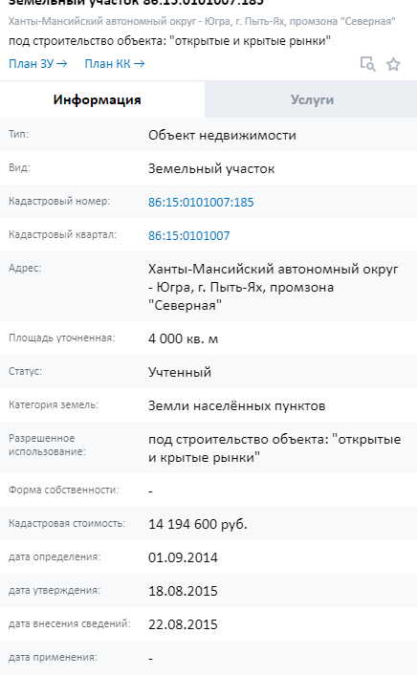
Земельный участок (инвестиционная площадка)
Адрес: Ханты-Мансийский автономный округ-Югра, г. Пыть-Ях, промзона «Северная» Кадастровый номер: 86:15:0101007:185, Площадь: 0,4 га.
Координаты: 60.750752; 72.821821
Обращаться: Управление по муниципальному имуществу (каб.404), 1 мкр. «Центральный», д. 18а, г. Пыть-Ях, ХМАО-Югра, 628380
Телефон: 8 (3463) 46-55-68, 46-55-16
Адрес сайта: https://adm.gov86.org/
E-mail: ymi@gov86.org
Канал прямой связи: https://adm.gov86.org/399/591/2526/

Slide 5
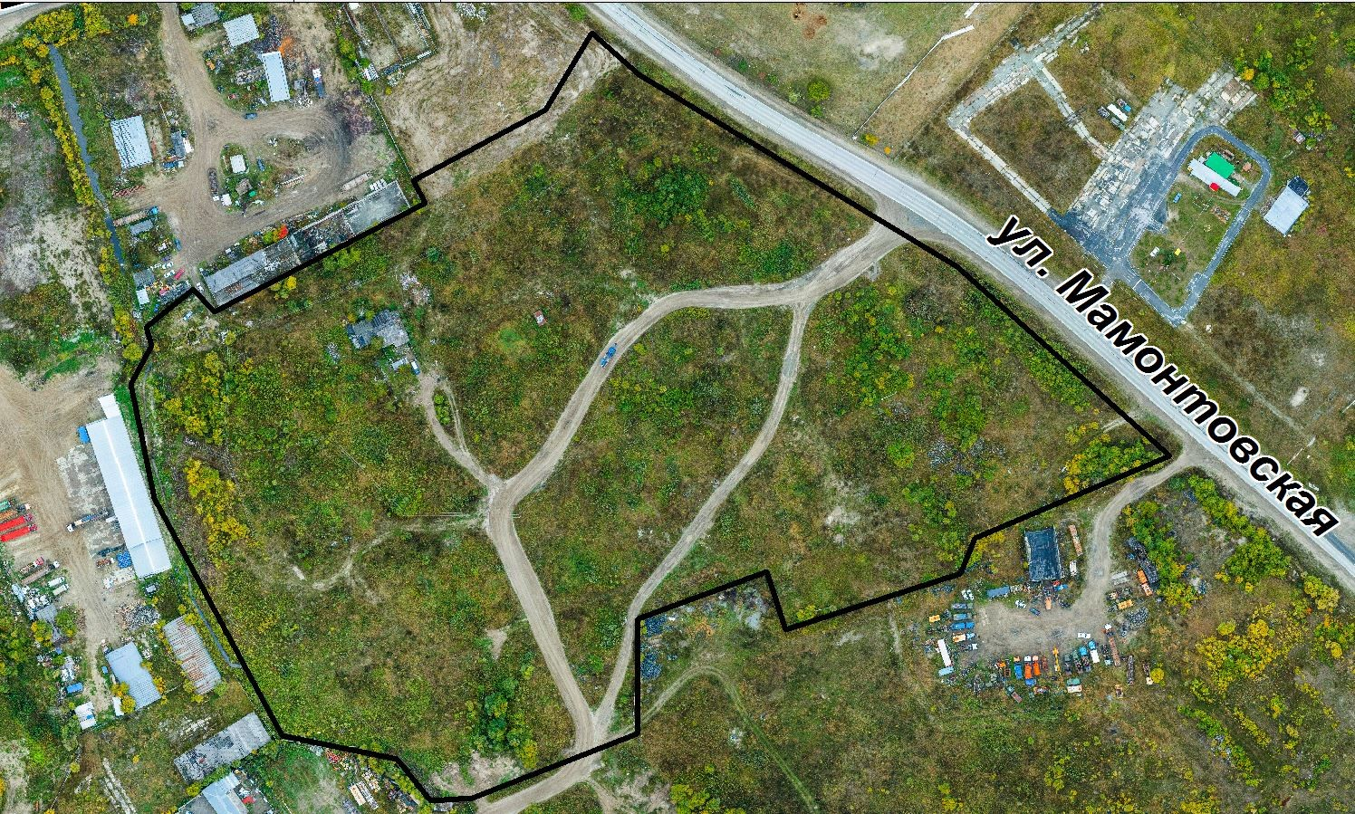
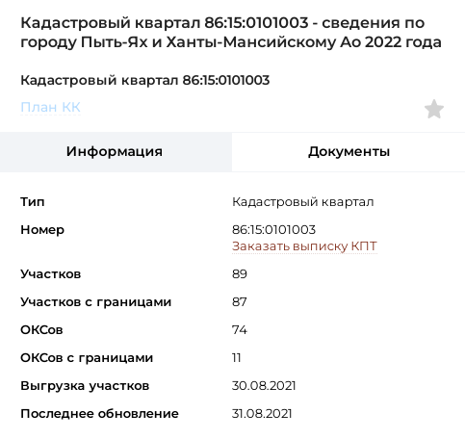
Земельный участок (инвестиционная площадка)
Обращаться: Управление архитектуры и градостроительства (каб.415), 1 мкр. «Центральный», д. 18а, г. Пыть-Ях, ХМАО-Югра, 628380
Телефон: 8 (3463) 46-40-23
Адрес сайта: https://adm.gov86.org/
Канал прямой связи: https://adm.gov86.org/399/591/2526/
Адрес: Ханты-Мансийский автономный округ-Югра, г. Пыть-Ях
Кадастровый квартал: 86:15:0101003 Площадь: 7,0 га.

Slide 6
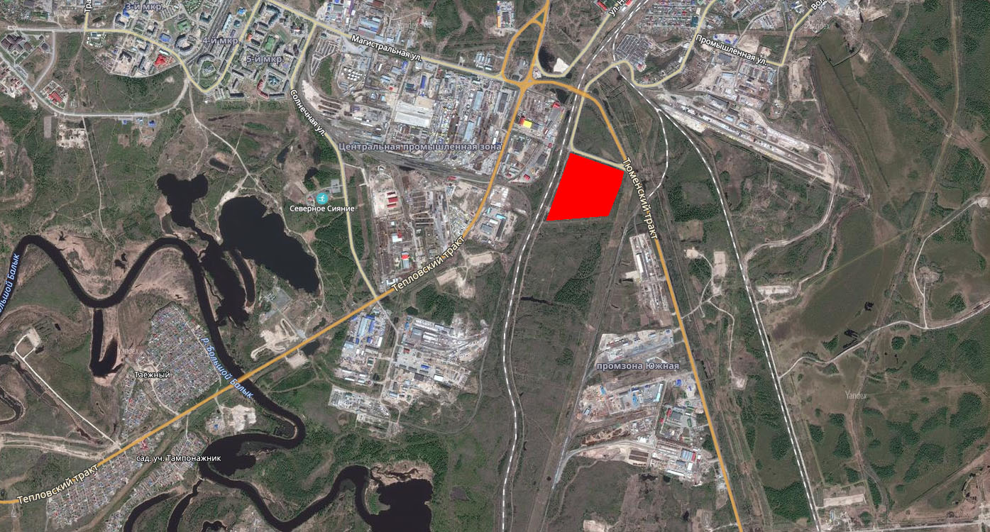
Земельный участок (промышленная площадка)
Обращаться: Управление архитектуры и градостроительства (каб.415), 1 мкр. «Центральный», д. 18а, г. Пыть-Ях, ХМАО-Югра, 628380
Телефон: 8 (3463) 46-40-23
Адрес сайта: https://adm.gov86.org/
Канал прямой связи: https://adm.gov86.org/399/591/2526/
Адрес: Ханты-Мансийский автономный округ-Югра, г. Пыть-Ях, промзона «Южная»
Кадастровый квартал 86:15:0101030 Площадь 18 га.

Slide 7
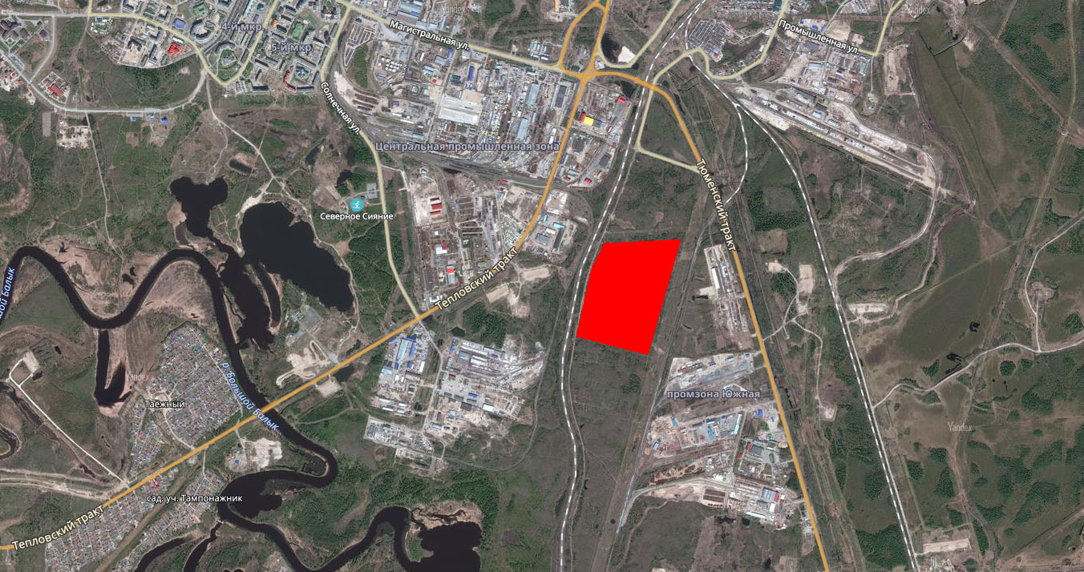
Земельный участок (промышленная площадка)
Обращаться: Управление архитектуры и градостроительства (каб.415), 1 мкр. «Центральный», д. 18а, г. Пыть-Ях, ХМАО-Югра, 628380
Телефон: 8 (3463) 46-40-23
Адрес сайта: https://adm.gov86.org/
Канал прямой связи: https://adm.gov86.org/399/591/2526/
Адрес: Ханты-Мансийский автономный округ-Югра, г. Пыть-Ях, промзона «Южная»
Кадастровый квартал 86:15:0101030 Площадь 27 га.
Дополнительно: есть частичное обременение (СНТ)

